Slide 1
计算机辅助药物设计 深度学习

Slide 2
人工神经网络
0 1

Slide 3
人工智能的仿生学派
人工智能的数理学派
深入模拟大脑的认知机制
信息处理方式
在现在以及可预见的未来，我们无法完全了解人脑的认知机理
计算机与人脑具有截然不同的物理属性和体系结构
人工神经网络
支持向量机

Slide 4

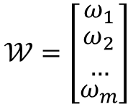


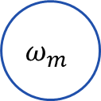
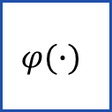
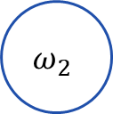




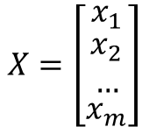
人工神经元模型
（MP 模型）
$$ω_{1}$$
M-P 模型
（McCulloch & Pitts）
输入 $χ_{1}$
偏置 b
$$ω_{2}$$
$$\text{输入} χ_{2}$$
激活函数
$$∑$$
$$φ(∙)$$
输出 y
···
求和
$$y=φ(\sum_{i=1}^{m}{ω_{i}x_{i}+b})$$
人工神经网络
深度学习
$$ω_{m}$$
$$\text{输入} χ_{m}$$
$$𝒲=\left[\begin{matrix}ω_{1} \\ \begin{aligned}ω_{2} \\ …\end{aligned} \\ ω_{m}\end{matrix}\right]$$
$$X=\left[\begin{matrix}x_{1} \\ \begin{aligned}x_{2} \\ …\end{aligned} \\ x_{m}\end{matrix}\right]$$
$$y=φ(𝒲^{T}X+b)$$

Slide 5


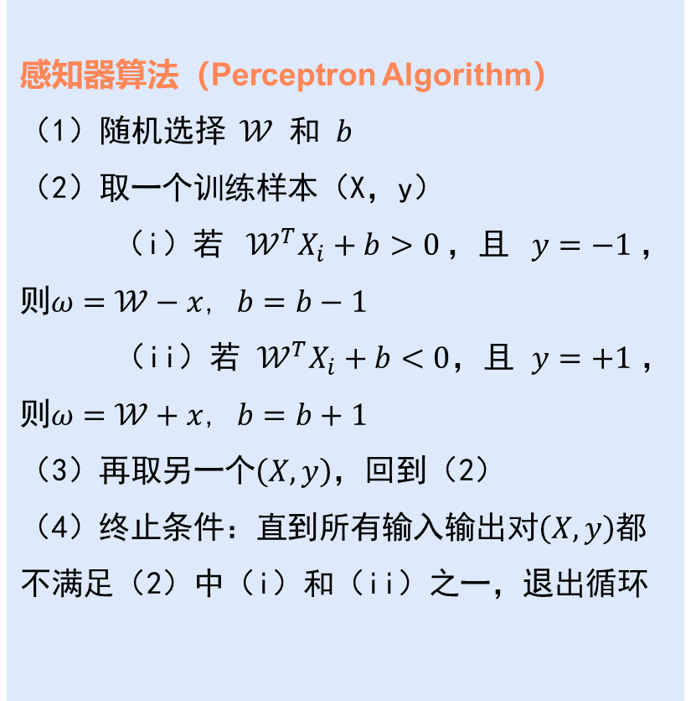
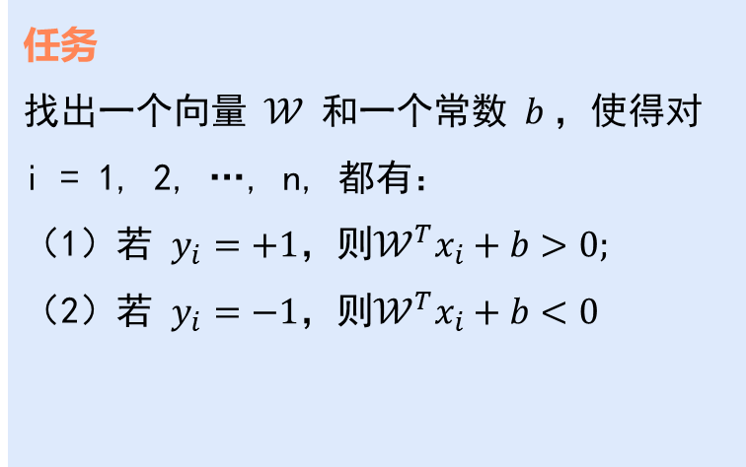
人工神经网络
（感知器算法）
任务
找出一个向量 𝒲 和一个常数 $b$，使得对 i = 1, 2, …, n, 都有：
（1）若 $y_{i}=+1$，则${\text{𝒲}}^{T}x_{i}+b>0;$
（2）若 $y_{i}=−1$，则${\text{𝒲}}^{T}x_{i}+b<0$
感知器算法（Perceptron Algorithm）
（1）随机选择 𝒲 和 $b$
（2）取一个训练样本（X，y）
（i）若 ${\text{𝒲}}^{T}X_{i}+b>0$，且 $y=−1$，则$ω=\text{𝒲}−x$, $b=b−1$
（ii）若 ${\text{𝒲}}^{T}X_{i}+b<0$，且 $y=+1$，则$ω=\text{𝒲}+x$, $b=b+1$
（3）再取另一个$（Χ, y）$，回到（2）
（4）终止条件：直到所有输入输出对$（Χ, y）$都不满足（2）中（i）和（ii）之一，退出循环
训练数据 $x_{i}$ ——获得了平衡
感知器算法
不断输入训练数据
重复做第二步
$\text{𝒲}$， $b$ 对所有训练样本满足达到平衡状态

Slide 6
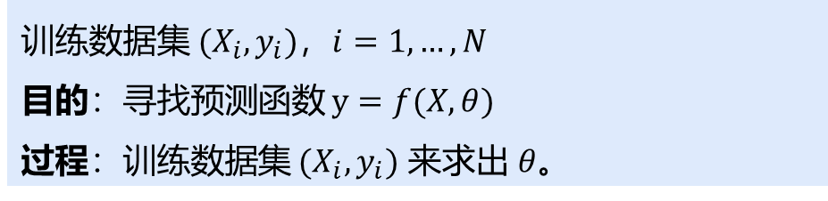
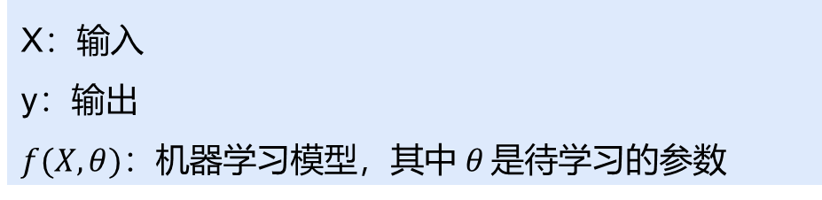
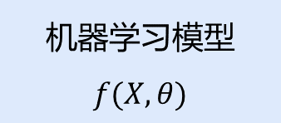
感知器算法的意义
机器学习模型
$$f(X,θ)$$
X
Y
X：输入
y：输出
$f(X,θ)$：机器学习模型，其中$θ$ 是待学习的参数
训练数据集$(X_{i},y_{i})$，$i=1,…,N$
目的：寻找预测函数 $y=f(X,θ)$
过程：训练数据集 $(X_{i},y_{i})$ 来求出$θ$。

Slide 7



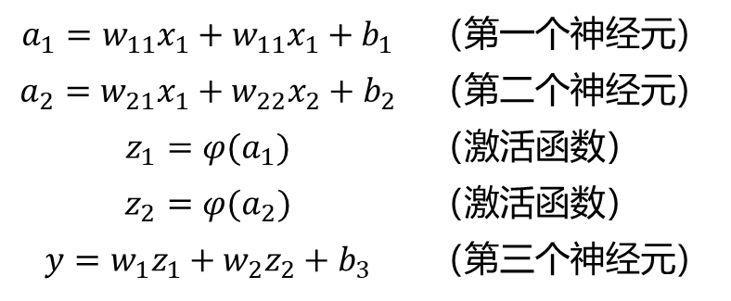









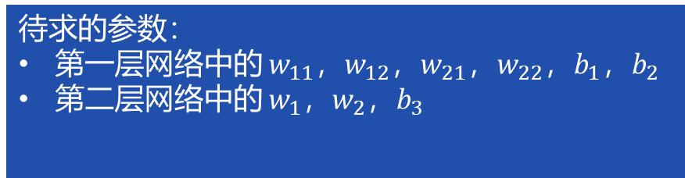





多层神经网络的结构
$$a_{1}=w_{11}x_{1}+w_{11}x_{1}+b_{1}$$ | （第一个神经元）
$$a_{2}=w_{21}x_{1}+w_{22}x_{2}+b_{2}$$ | （第二个神经元）
$$z_{1}=φ(a_{1})$$ | （激活函数）
$$z_{2}=φ(a_{2})$$ | （激活函数）
$$y=w_{1}z_{1}+w_{2}z_{2}+b_{3}$$ | （第三个神经元）
$$b_{1}$$
$$z_{1}$$
$$x_{1}$$
$$w_{11}$$
$$a_{1}$$
$$φ(∗)$$
$$w_{12}$$
$$w_{1}$$
$$b_{3}$$
$$y_{1}$$
$$w_{21}$$
$$b_{2}$$
$$z_{2}$$
$$a_{2}$$
$$φ(∗)$$
$$w_{2}$$
$$x_{2}$$
$$w_{22}$$
$$y=w_{1}φ(w_{11}x_{1}+w_{11}x_{1}+b_{1})+w_{2}φ(w_{21}x_{1}+w_{22}x_{2}+b_{2})+b_{3}$$
待求的参数：
第一层网络中的 $w_{11}$，$w_{12}$，$w_{21}$，$w_{22}$，$b_{1}$，$b_{2}$
第二层网络中的 $w_{1}$，$w_{2}$，$b_{3}$
层与层之间不加非线性函数，多层神经网络将会退化到一个神经元的感知器模型状态
（激活函数$φ$（非线性函数））

Slide 8
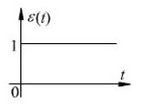
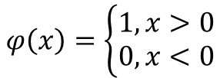
非线性函数
阶跃函数
如果非线性函数采用阶跃函数，那么三层神经网络可以模拟任意的二分类函数
$$φ\left(x\right)=\left\{\begin{aligned}1,x>0 \\ &0, x<0\end{aligned}\right.$$

Slide 9
神经网络结构的确定
假定神经网络是某一种结构
设计网络的两个 Tips：
问题越简单，网络层数越少，神经元个数越少；问题越复杂，网络层数越多，神经元个数越多；
训练样本越少，网络层数越少，神经元个数越少；训练样本越多，网络层数越多，神经元个数越多
将一堆训练数据输入到这个网络中
估计这个网络的待求参数

Slide 10
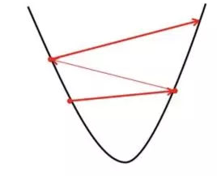
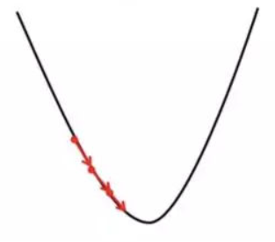

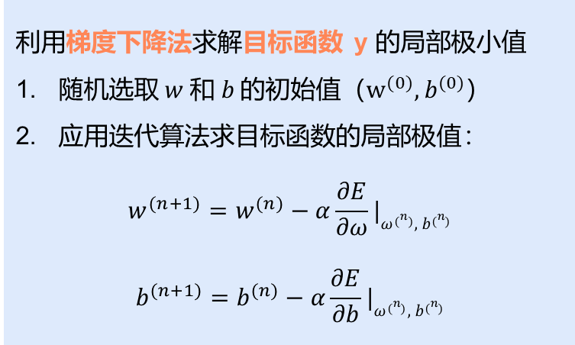
梯度下降（Gradient Descent Method）
假定神经网络是某一种结构
利用梯度下降法求解目标函数 y 的局部极小值
随机选取$w$和$b$的初始值（$w^{(0)},b^{(0)}$）
应用迭代算法求目标函数的局部极值：
$$w^{(n+1)}=w^{(n)}−α\frac{∂E}{∂ω}|ω^{(n)},b^{(n)}$$
$$b^{(n+1)}=b^{(n)}−α\frac{∂E}{∂b}|ω^{(n)},b^{(n)}$$
将一堆训练数据输入到这个网络中
估计这个网络的待求参数
$$y=w_{1}φ(w_{11}x_{1}+w_{11}x_{1}+b_{1})+w_{2}φ(w_{21}x_{1}+w_{22}x_{2}+b_{2})+b_{3}$$
$α$——学习率（learning rate）
当 α 很大时
当 α 很小时

Slide 11
人工神经网络的训练策略
基于实践经验，确定神经网络的层数和每一层的神经元个数；
用梯度下降法求解目标函数的局部极小值。

Slide 12
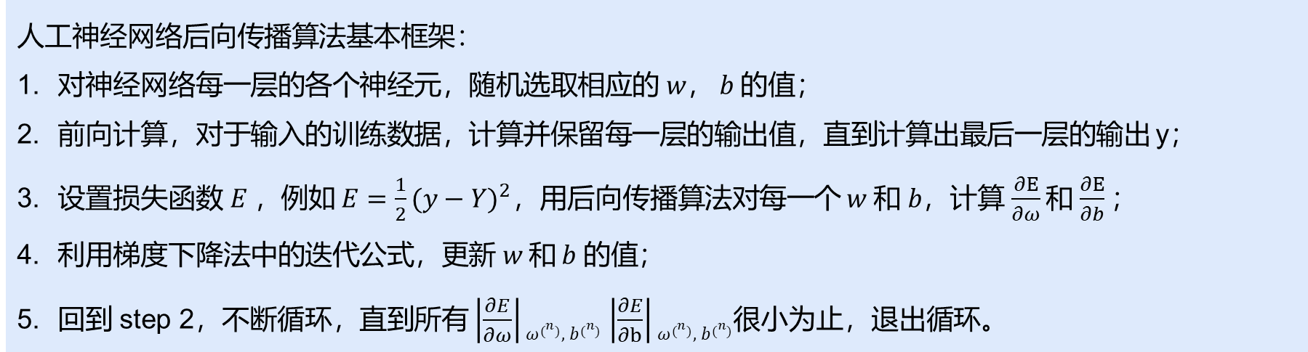
后向传播算法（Back Propagation Algorithm）
人工神经网络后向传播算法基本框架：
对神经网络每一层的各个神经元，随机选取相应的$w$， $b$的值；
前向计算，对于输入的训练数据，计算并保留每一层的输出值，直到计算出最后一层的输出 y；
设置损失函数$E$，例如 $E=\frac{1}{2}{(y−Y)}^{2}$，用后向传播算法对每一个 $w$和$b$，计算$\frac{∂Ε}{∂ω}$和$\frac{∂Ε}{∂b}$；
利用梯度下降法中的迭代公式，更新$w$和$b$的值；
回到 step 2，不断循环，直到所有 $\left|\frac{∂E}{∂ω}\right|$ $ω^{(n)},b^{(n)}$ $\left|\frac{∂E}{∂b}\right|$ $ω^{(n)},b^{(n)}$很小为止，退出循环。
但要在实际的分类问题中应用反向传播算法，还需要对以上基本框架进行一定的改进。

Slide 13
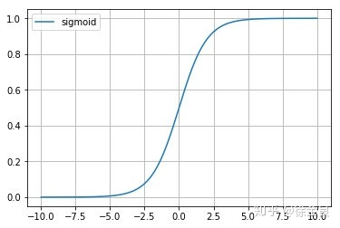
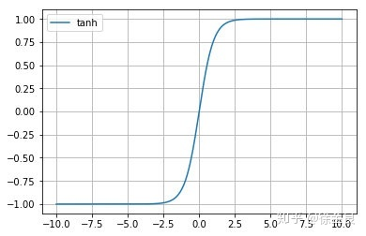
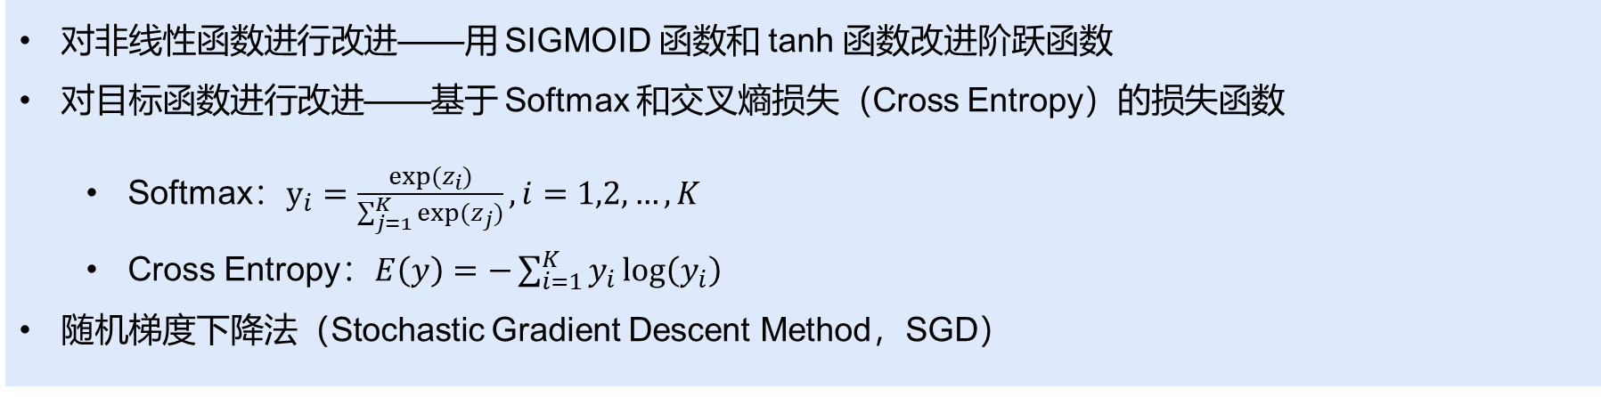



后向传播算法（Back Propagation Algorithm）
对非线性函数进行改进——用 SIGMOID 函数和 tanh 函数改进阶跃函数
对目标函数进行改进——基于 Softmax 和交叉熵损失（Cross Entropy）的损失函数
Softmax：$y_{i}=\frac{exp⁡(z_{i})}{\sum_{j=1}^{K}{exp⁡(z_{j})}},i=1,2,…,K$
Cross Entropy：$E\left(y\right)=−\sum_{i=1}^{K}{y_{i}\log\left(y_{i}\right)}$
随机梯度下降法（Stochastic Gradient Descent Method，SGD）
Sigmoid 函数
tanh 函数
$$φ\left(x\right)=\frac{1}{1+e^{−x}}$$
$$tanh=\frac{e^{x}−e^{−x}}{e^{x}+e^{−x}}$$
$$φ′\left(x\right)=φ\left(x\right)[1−φ\left(x\right)]$$
13

Slide 14
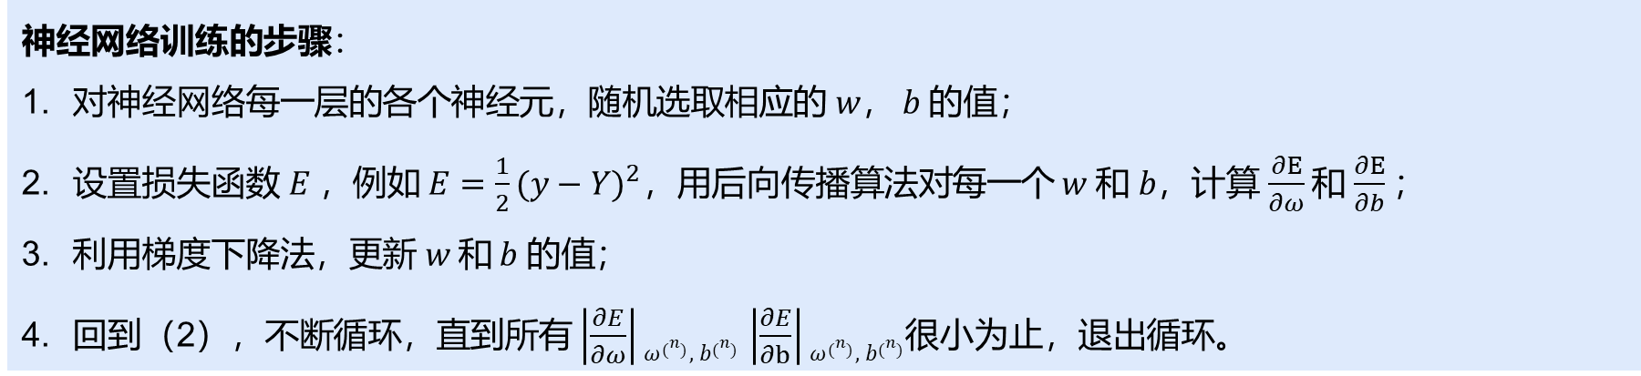
神经网络训练的步骤：
对神经网络每一层的各个神经元，随机选取相应的$w$， $b$的值；
设置损失函数$E$，例如 $E=\frac{1}{2}{(y−Y)}^{2}$，用后向传播算法对每一个 $w$和$b$，计算$\frac{∂Ε}{∂ω}$和$\frac{∂Ε}{∂b}$；
利用梯度下降法，更新$w$和$b$的值；
回到（2），不断循环，直到所有 $\left|\frac{∂E}{∂ω}\right|$ $ω^{(n)},b^{(n)}$ $\left|\frac{∂E}{∂b}\right|$ $ω^{(n)},b^{(n)}$很小为止，退出循环。
随机梯度下降算法
不用每输入一个样本就去更新参数，而是输入一批样本（即一个 Batch 或 Mini-Batch），求出这些样本的梯度平均值后，根据这个平均值改变参数。在神经网络的训练中，Batch 的样本数（Batch Size）一般设置为 50 – 200 不等；
对于所有训练数据，根据 Batch Size 分割为各个不同的 Batch，按照 Batch 遍历所有训练样本一次，我们称为一个 epoch；
实际训练中，我们根据 Batch 多次遍历所有训练样本，即训练不止一个 epoch；
对于每一个 epoch，我们需要随机打乱所有训练样本的次序，增加 Batch 中训练样本的随机性。
14

Slide 15
一些关于神经网络的建议
一般情况下，在训练集上的损失函数的平均值（cost）会随着训练的深入而不断减小，如果这个指标有增大的情况，可能是因为：
采用的模型不够复杂，以至于不能再训练集上完全拟合；
已经训练结束
分出一些验证集（Validation Set）。训练的本质目标是在验证集上获取最大识别率，因此在训练一段时间后，必须在测试集上测试识别率，保存使验证集上识别率最大的模型参数，作为最后的结果。
注意调整学习率，如果刚训练几步损失函数cost就增加，一般来说是学习率太高了；如果每次 cost 很小，则说明是学习率太低。
15

Slide 16
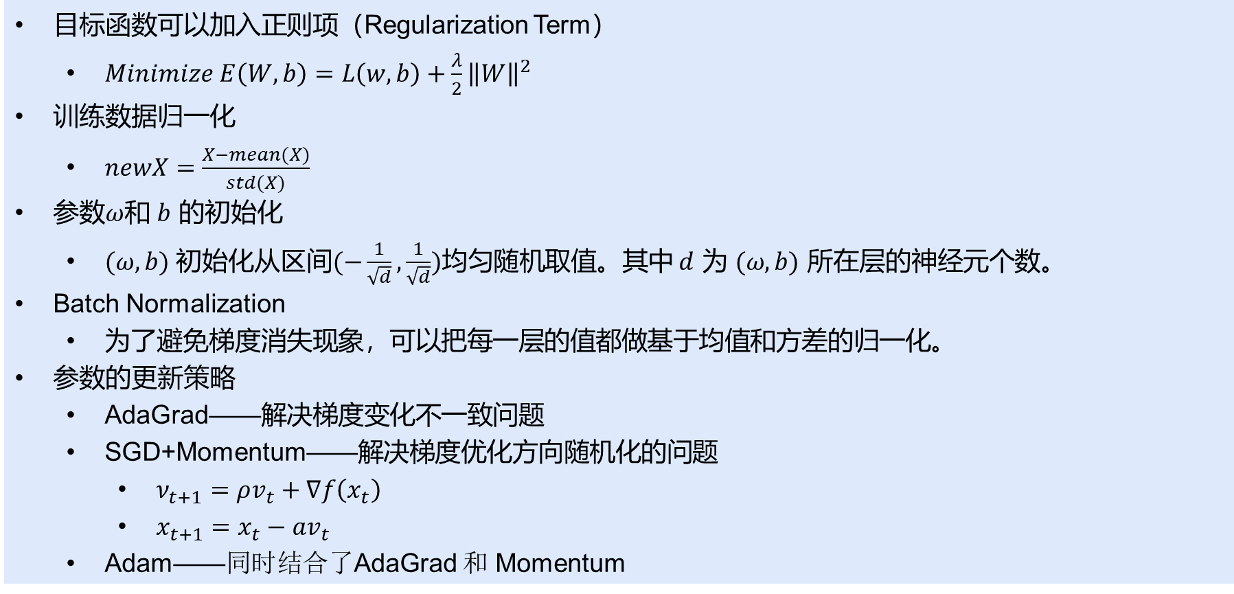
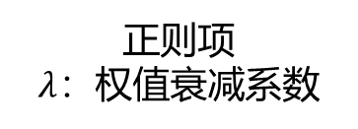
一些关于训练神经网络的经验
目标函数可以加入正则项（Regularization Term）
$Minimize E\left(W,b\right)=L\left(w,b\right)+\frac{λ}{2}{\left\|W\right\|}^{2}$
训练数据归一化
$newX=\frac{X−mean(X)}{std(X)}$
参数$ω$和 $b$ 的初始化
$(ω,b)$ 初始化从区间$(−\frac{1}{\sqrt{d}},\frac{1}{\sqrt{d}})$均匀随机取值。其中 $d$ 为 $(ω,b)$ 所在层的神经元个数。
Batch Normalization
为了避免梯度消失现象，可以把每一层的值都做基于均值和方差的归一化。
参数的更新策略
AdaGrad——解决梯度变化不一致问题
SGD+Momentum——解决梯度优化方向随机化的问题
$ν_{t+1}=ρv_{t}+∇f\left(x_{t}\right)$
$x_{t+1}=x_{t}−av_{t}$
Adam——同时结合了AdaGrad 和 Momentum
正则项
$λ$：权值衰减系数
16

Slide 17
深度学习
0 2

Slide 18
深度学习的历史发展
多层神经网络的劣势
数学不够漂亮，优化算法只能获取局部极值，算法性能与初始值有关；
不可解释。训练神经网络获得的参数与实际任务的关联性非常模糊；
模型可调整的参数过多，使得训练神经网络变成了“玄学”；
如果要训练相对复杂的网络，需要大量的训练样本。

Slide 19


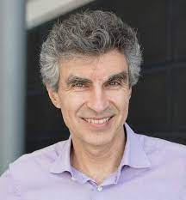
人工神经网络的潜力并未被完全发掘出来
深度
Geoffrey Hinton
Yann LeCun
Yoshua Bengio
每层神经元个数更多
层数更多
神经网络
后向传播算法
Auto-Encoder

Slide 20




20

Slide 21
常见深度神经网络工具
Caffe
(UC Berkeley)
Caffe2
（Facebook）
Paddle
(Baidu)
Torch
(NYU / Facebook)
PyTorch
(Facebook)
CNTK
(Microsoft)
Theano
(U Montreal)
TensorFlow
(Google)
MXNet
(Amazon)

Slide 22



常见深度神经网络工具
Caffe
(UC Berkeley)
Caffe2
（Facebook）
Paddle
(Baidu)
Torch
(NYU / Facebook)
PyTorch
(Facebook)
CNTK
(Microsoft)
Theano
(U Montreal)
TensorFlow
(Google)
MXNet
(Amazon)

Slide 23
Thank yo u
f or watching

